Slide 1
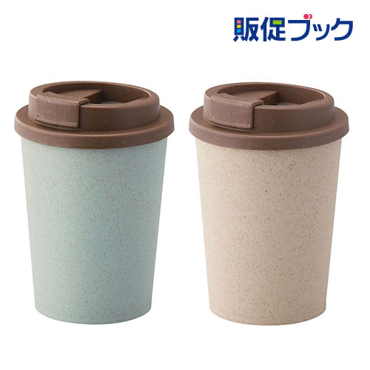
【提案書】
スフィア・バンブーファイバー二重構造タンブラー
特徴
軽量で耐久性も高いバイブーファイバー素材を配合したタンブラー。蓋付き＆二重構造で保冷保温力に優れ、結露もしにくく、熱くて持てないということもないため使いやすいアイテムです。
商品写真
納期
納期スペース
仕様
素 材：ポリプロピレン（バンブーファイバー30％配合）
サイズ：φ95×138mm 箱サイズ145×100×100mm
容 量：340ml
包 装：化粧箱入
お見積
お見積りスペース

